Slide 1

МБОУ «Панфиловская средняя общеобразовательная школа
(дошкольное образование)
Проект
по обучению детей старшего дошкольного возраста правилам дорожного движения
«Азбуку дорожную
всем нам знать положено»
Автор проекта:
воспитатель старшей группы
Чиркова Елена Юрьевна

Slide 2
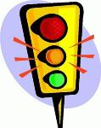
Участники проекта: дети и воспитатели старшей группы, родители, музыкальный руководитель.
Целевая группа проекта: проект адресован старшим дошкольникам.
Сроки реализации: с 06.10.2018 по 6.11.2018
Итоговое событие: совместное спортивное развлечение с детьми средней группы и родителями «Красный, жёлтый, зелёный»

Slide 3
Актуальность
Актуальность данного проекта обусловлена статистикой свидетельствующей о росте детского дорожно-транспортного травматизма.
Важно не только оберегать ребенка от опасности, но и готовить его к встрече с возможными трудностями, формировать представление о наиболее опасных ситуациях, о необходимости соблюдения мер предосторожности, а так же прививать навыки безопасного поведения на улице и не только на улице.
Необходимо отметить, что в ДТП погибают дети дошкольного возраста в силу психофизиологических особенностей и негативного примера взрослых.

Slide 4
Проблема
Дошкольники ещё в должной степени не умеют управлять своим поведением, у них ещё не выработалась способность предвидеть возможную опасность, поэтому они безмятежно выбегают на дорогу. Во многом безопасность пешехода зависит от соблюдения им правил поведения на улице, поэтому необходимо обучать детей правилам безопасного поведения на дорогах через дидактические игры и упражнения, подвижные игры, сюжетно – ролевые игры и на площадках по ПДД.
Цель проекта: формирование у детей навыков безопасного поведения в окружающей дорожно-транспортной среде, через игровую деятельность.

Slide 5
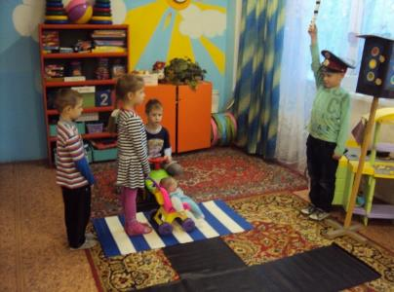
Уголок для родителей
Дорогие родители!
Приглашаем вас стать участниками нашего
НОВОГО ПРОЕКТА
«Азбуку дорожную
всем нам знать положено»
Просим принести книги с рассказами, стихами, картинками о правилах дорожного движения, о профессиях людей (сотрудник ДПС и т.п.), раскраски по данной тематике (машины, дорожные знаки)
Благодарим за помощь в проведении проекта!

Slide 6
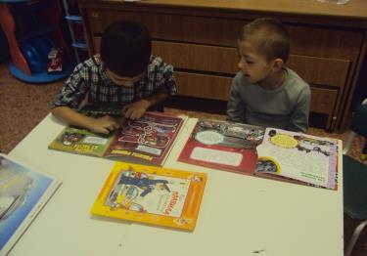
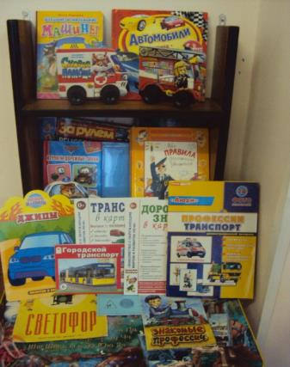
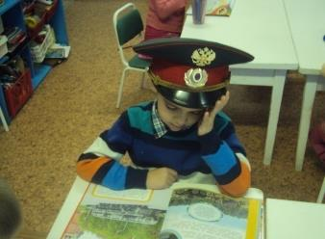
Книжный уголок

Slide 7
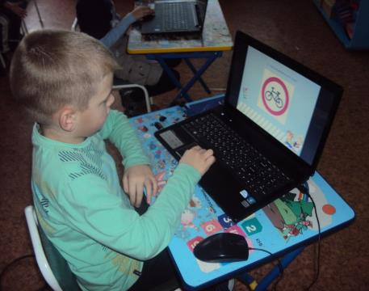
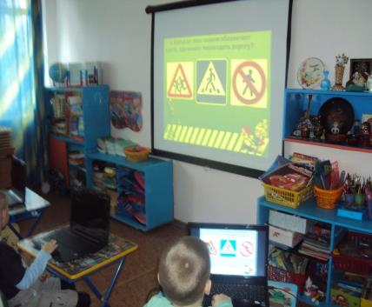
Интеллектуальная игра по ПДД

Slide 8
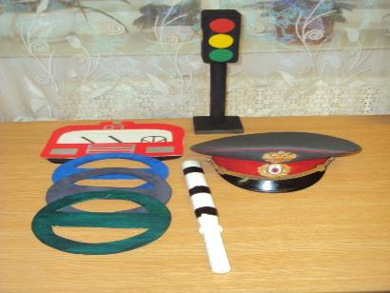
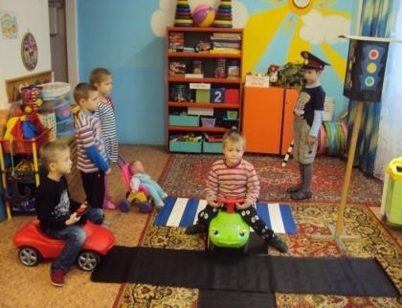
Центр сюжетно - ролевых игр

Slide 9
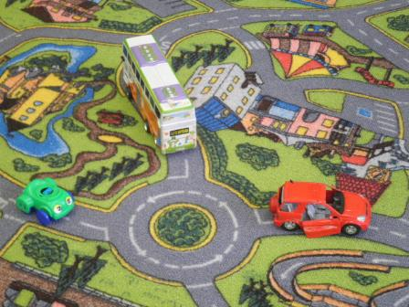
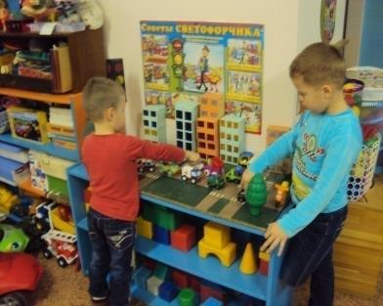

Slide 10
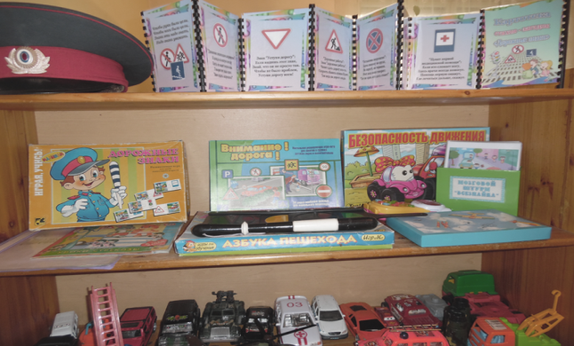
Центр настольно-печатных игр

Slide 11
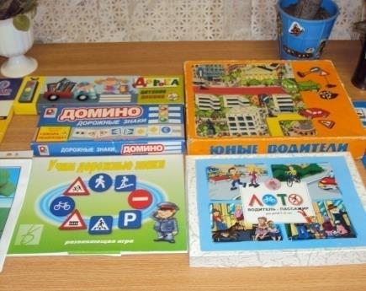
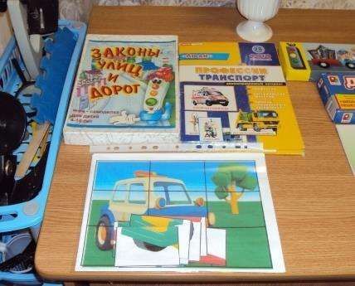

Slide 12
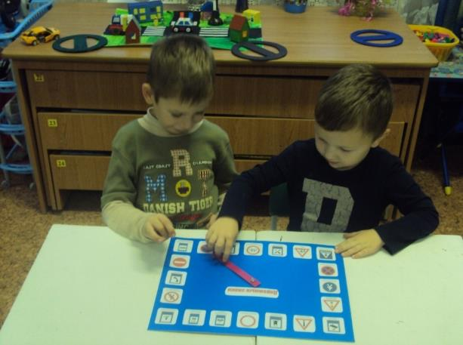
Дидактическая игра: «Дорожный знак»

Slide 13
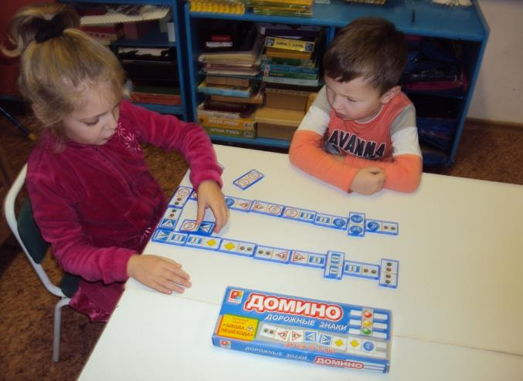
Настольно-печатная игра:
«Домино: Транспортные знаки»

Slide 14
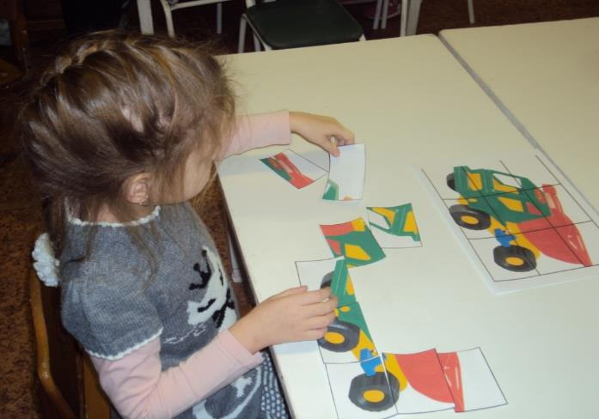
Дидактическая игра: «Собери машину»

Slide 15
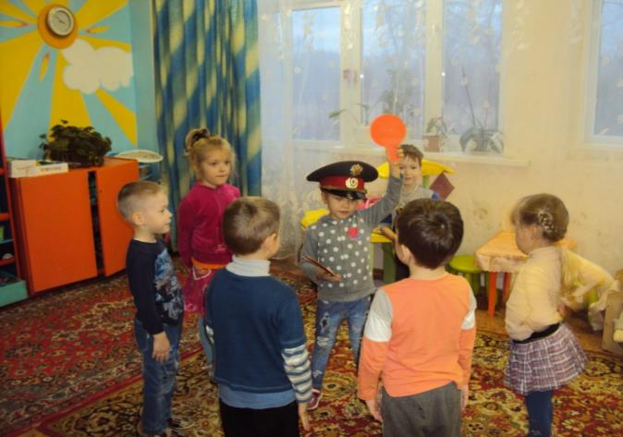
Подвижная игра
«Красный, жёлтый, зелёный»

Slide 16
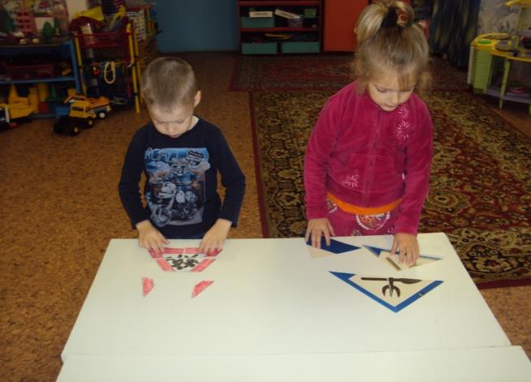
Дидактическая игра
«Сложи дорожный знак»

Slide 17
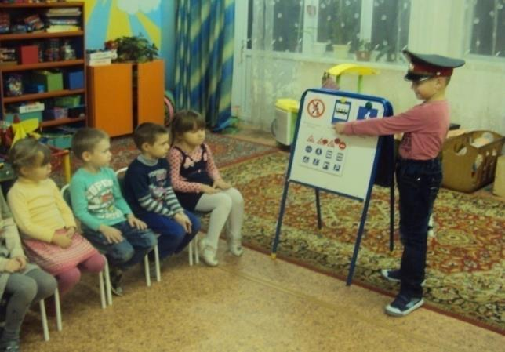
Мы в экскурсию играем: правила мы изучаем.

Slide 18
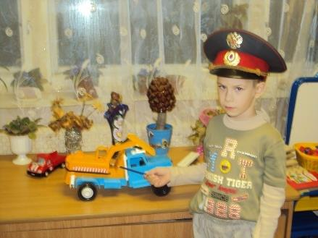
Как устроена машина разобраться мы решили…

Slide 19
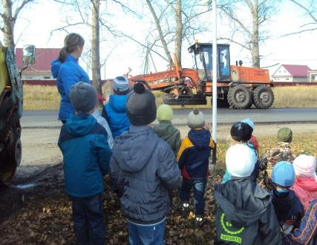
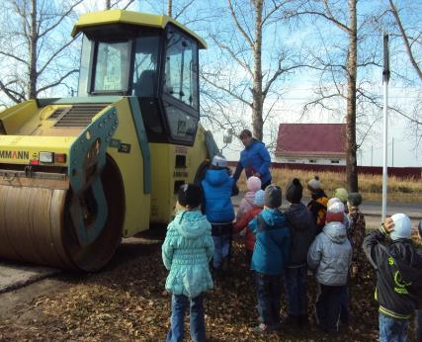
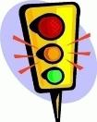
Наблюдение за транспортными средствами и дорожными знаками в черте села Панфилова

Slide 20
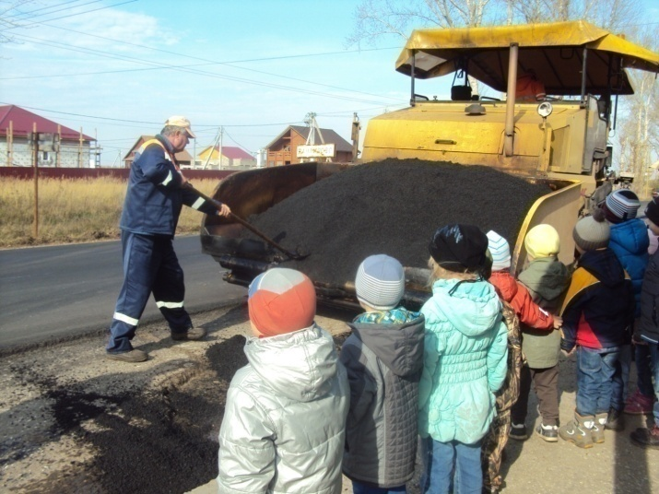

Slide 21
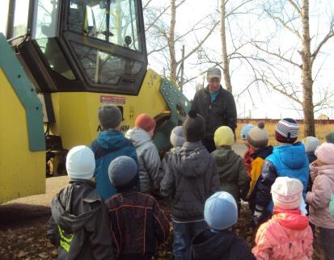
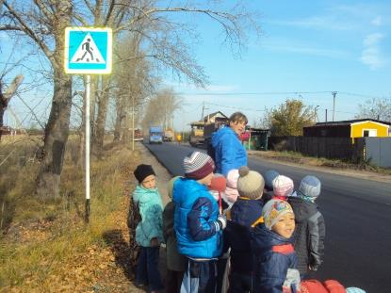

Slide 22
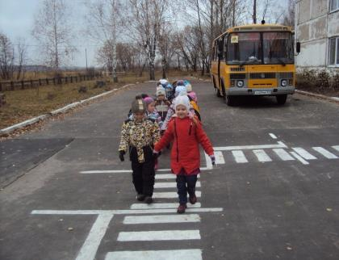
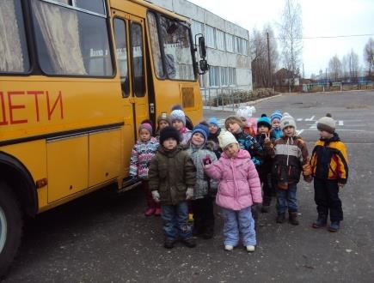
Закрепляем навыки безопасного поведения на дороге на площадке по ПДД на территории детского сада

Slide 23

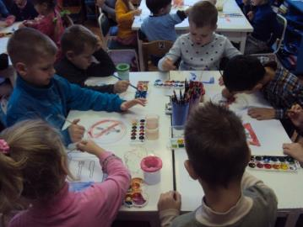
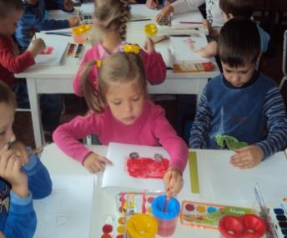
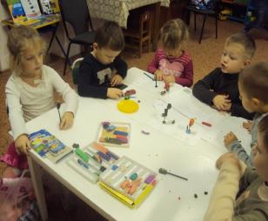
Закрепляем полученные знания в продуктивной деятельности

Slide 24
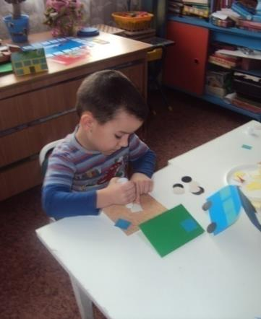
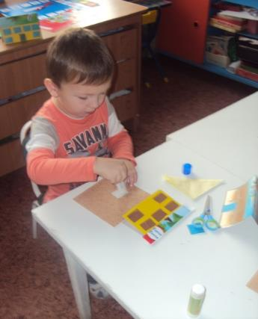
Конструирование автобуса и домов для игры

Slide 25
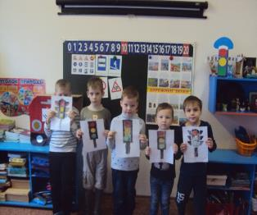
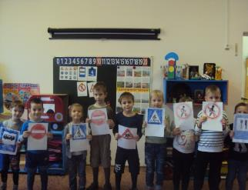
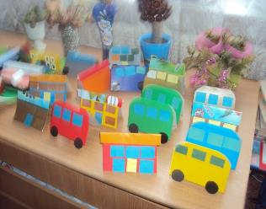

Slide 26
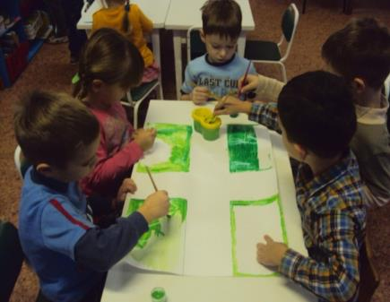
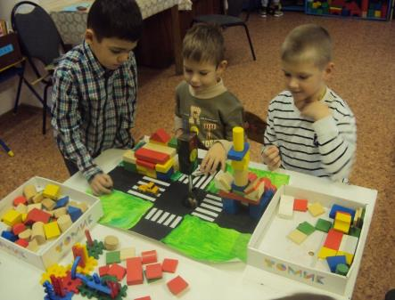
Создание коллективного макета дорожного движения

Slide 27
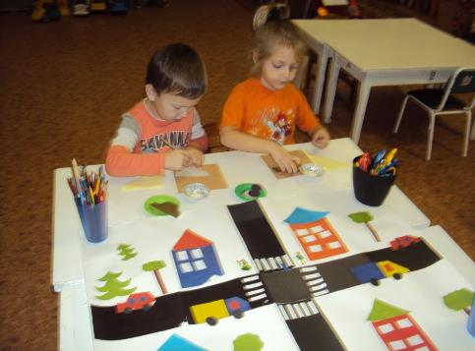
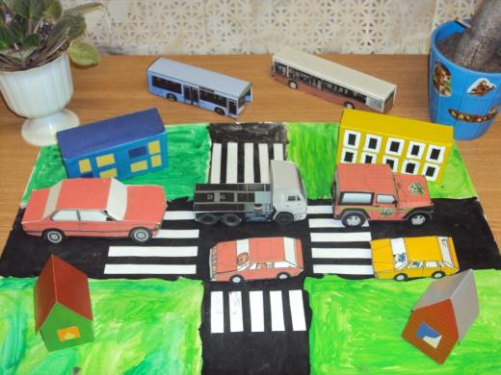

Slide 28
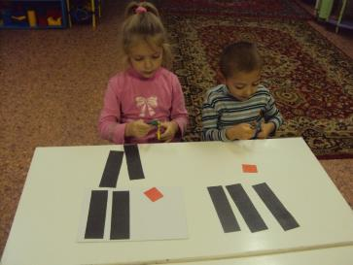
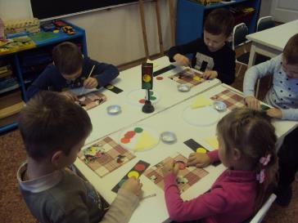
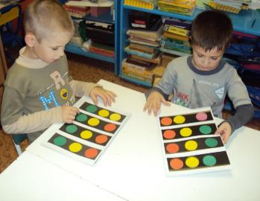
Изготовление детьми дидактической игры
«Четвёртый лишний»

Slide 29
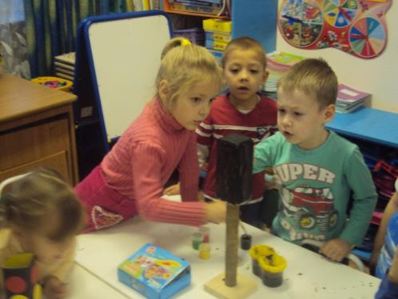
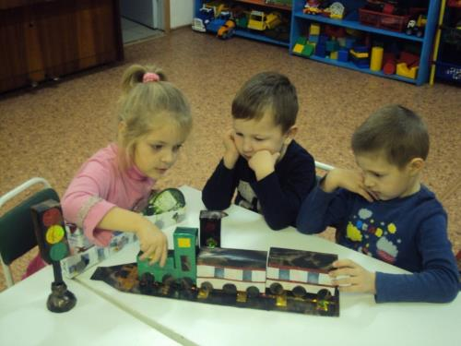

Slide 30
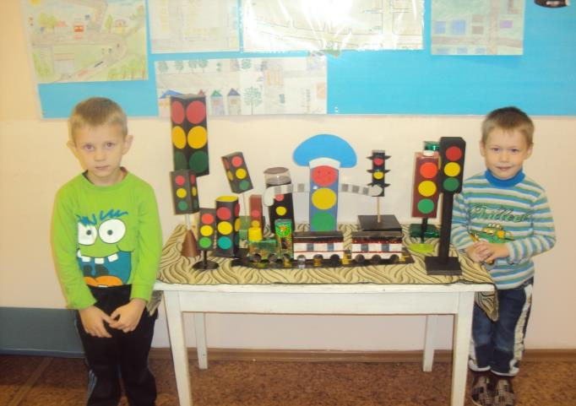
Совместное творчество родителей и детей – участие в выставке работ
« Светофор – наш верный друг»

Slide 31
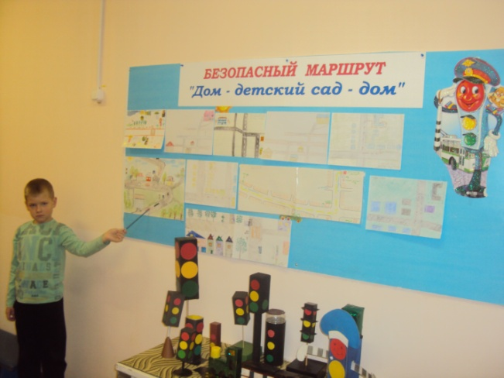
Выставка работ:
«Безопасный маршрут
«Дорога – детский сад – дом»»

Slide 32
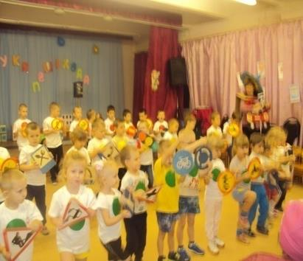
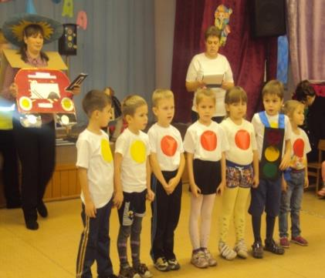
Участие в спортивном развлечении: «Красный, желтый, зеленый»

Slide 33


Slide 34
На наших слайдах всё курьёзно,
Ну, а в жизни всё серьёзно.
Правила ведь мало знать,
Главное – их ВЫПОЛНЯТЬ!
Если каждый постарается –
От дорожных бед весь мир избавится!

Slide 35
Результативность проекта
у детей сформировались элементарные навыки безопасного поведения в дорожной среде;
в проигрываемых ситуациях по ПДД дети научились выбирать нужные практические действия по собственной безопасности в окружающей среде;
пополнились и выросли показатели знаний по ПДД;
пополнилась предметно – развивающая среда в группе;
повысилась готовность родителей к сотрудничеству с педагогами по проблемам развития у детей навыков безопасного поведения.

Slide 36
Спасибо за внимание !

